Slide 1
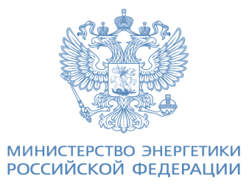

О теплоснабжении в Российской Федерации
Москва 2020
Notes:
Уважаемые коллеги!
Предлагаю вашему вниманию доклад Минэнерго России о теплоснабжении в Российской Федерации.

Slide 2
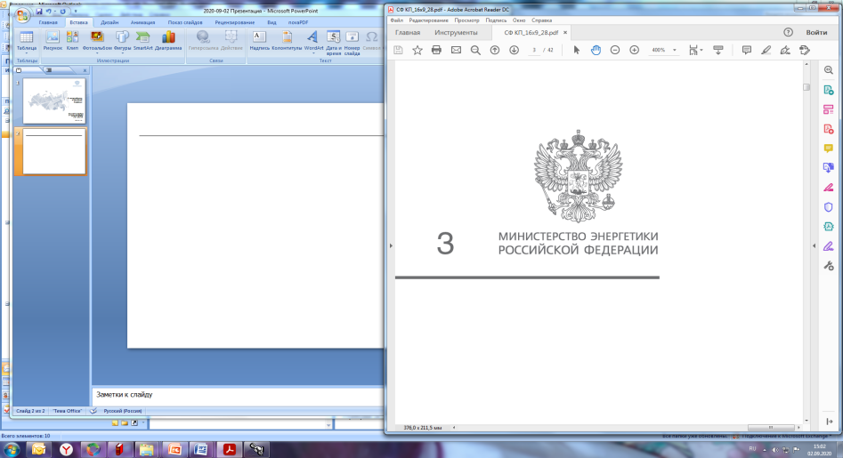








Текущее состояние отрасли теплоснабжения в России
Более 60 лет назад СССР выстроил развитую инфраструктуру централизованного теплоснабжения в городах. За последние 30 лет показатели надежности, качества и энергоэффективности в теплоснабжении значительно снизились.
Ретроспектива
Снижение отпуска в системах централизованного теплоснабжения
Рост числа мелких котельных
Снижение комбинированной выработки
в 2 раза меньше
на 20%
34%
На природном газе: в 1,5 раза
28%
1990
…
2018
2000
…
2018
1980-е
…
2018
Вызовы
30%
Отрасль теплоснабжения
Избыток тепловой мощности (КИУМ)
Износ оборудования
Потери тепла
15%
Моложе 30 лет
1,5
25%
36%
в 3 раза больше
в год
трлн руб.
2,5%
50%
Турбины ТЭЦ
Финляндия
Россия
ВВП
в платеже гражданина за ЖКУ
ТЭЦ
Энергетические котлы
Котельные

Slide 3


Динамика комбинированного производства электрической и тепловой энергии в общей структуре установленных мощностей
При увеличении совокупной установленной мощности тепловых электростанций в абсолютном выражении, их удельный вес
в энергобалансе продолжает составлять 68%
Суммарная тепловая мощность тепловых электростанций по итогам 2018 г. составляет 30% от общей тепловой мощности в стране
ТЭС (ТЭЦ+ГРЭС)
Другие электростанции
-12%
295,0
+10,25%
164,6
259,6
149,3
2012
…
2018
2012
…
2018
Суммарная установленная электрическая мощность тепловых электростанций, ГВт
Тепловая мощность тепловых станций, тыс. Гкал/ч
По итогам 2018 г. доля производства тепловой энергии тепловыми электростанциями от общего объёма производства тепла на территории Российской Федерации продолжает снижаться
Notes:
Суммарная установленная электрическая мощность тепловых электростанций по состоянию на 1 января 2019 года увеличилась до 164,6 ГВт (68 % от мощности всех электростанций) в сравнении с 149,3 МВт (68 % от мощности всех электростанций) на конец 2012 года. При этом суммарная тепловая мощность тепловых электростанций в сравнении с 2012 годом снизилась на 12% и составляет – 259,6 тыс. Гкал/час (или 30% всей тепловой мощности), что говорит о постепенной котельнизации отрасли теплоснабжения.
В некоторых муниципальных образованиях все таки идет рост комбинированной выработки тепловой энергии.
Например по утвержденным Минэнерго России схемам теплоснабжения на текущую дату перевод тепловой нагрузки на комбинированные источники тепловой энергии…

Slide 4


Перспективные задачи в сфере теплоснабжения
Задачами сферы теплоснабжения согласно Энергетической стратегии Российской Федерации на период до 2035 года являются:
формирование эффективных рынков теплоснабжения с приоритетом когенерации при соблюдении балансов интересов хозяйствующих субъектов и потребителей;
повышение надежности и эффективности теплосетевого комплекса.
Целевыми показателями решения поставленных задач являются:
Количество регионов внедривших
«альтернативную котельную»
Количество аварийных ситуаций на источниках тепловой энергии и тепловых сетях в ценовых зонах теплоснабжения
Доля выработки электроэнергии ТЭЦ в комбинированном цикле
Удельный расход условного топлива при производстве тепловой энергии
65
40%
169,2
5%
Ежегодное снижение аварийных ситуаций
кг/Гкал
164,2
35
33%
кг/Гкал
30,4%
159,3
кг/Гкал
1
2018
2024
2035
2018
2024
2035
2018
2024
2035
2018
2024
2035
Notes:
Распоряжением Правительства Российской Федерации от 9 июня 2020 г. № 1523-р утверждена Энергетическая стратегия Российской Федерации на период до 2035 года.
Согласно Стратегии задачами теплоснабжения являются:
- формирование эффективных рынков теплоснабжения с приоритетом когенерации при соблюдении балансов интересов хозяйствующих субъектов и потребителей;
- повышение надежности и эффективности теплосетевого комплекса/
В комплексе ключевых мер, обеспечивающих решение задач теплоснабжения, приоритетным является применение модели отношений в сфере теплоснабжения с ценообразованием на основе принципа "альтернативной котельной", а также:
формирование и обеспечение условий эффективного функционирования на локальных рынках тепла единых теплоснабжающих организаций, ответственных за надежное и экономически эффективное теплоснабжение потребителей;
повышение эффективности систем централизованного теплоснабжения с учетом приоритета повышения уровня когенерации;
переход от полного регулирования тарифов на тепловую энергию к установлению предельного уровня цены на тепловую энергию с применением модели "альтернативной котельной" с учетом региональных особенностей;
реализация моделей локальных рынков тепла, дающих потребителям реальную возможность выбора схем и способов теплоснабжения и стимулы для применения эффективных технологий;
распространение лучших практик использования альтернативных источников теплоснабжения, в том числе геотермальных источников тепловой энергии, использование систем рекуперации воздуха, низкопотенциального тепла;
экономически обоснованное развитие магистральных сетей теплоснабжения, в том числе для надежного и качественного обеспечения потребностей жилищного строительства в рамках реализации национальных проектов и национальных программ.
Показателем решения задачи формирования эффективных рынков теплоснабжения с приоритетом когенерации при соблюдении баланса интересов хозяйствующих субъектов и потребителей является количество регионов, внедривших модель "альтернативной котельной":
2018 год - 1;
к 2024 году - 35;
к 2035 году - 65.
Показателями решения задачи повышения надежности и эффективности теплосетевого комплекса являются:
ежегодное снижение количества аварийных ситуаций при теплоснабжении на источниках тепловой энергии и в тепловых сетях в ценовой зоне теплоснабжения, процентов к базовому уровню:
к 2024 году - 5 процентов;
к 2035 году - 5 процентов;
доля выработки электрической энергии теплоэлектроцентралями по теплофикационному циклу:
2018 год - 30,4 процента;
к 2024 году - 33 процента;
к 2035 году - 40 процентов;
удельный расход топлива при производстве тепловой энергии:
2018 год - 169,2 кг/Гкал;
к 2024 году - 164,2 кг/Гкал;
к 2035 году - 159,3 кг/Гкал.

Slide 5













Реализация целевой модели рынка тепловой энергии
Ключевые изменения:
Совершенствование нормативной правовой базы
Система ценообразования
22
3
Система взаимоотношений
акта Правительства Российской Федерации
приказа
Минэнерго России
ИНСТРУМЕНТЫ *
ЭФФЕКТЫ
Калькулятор расчета
стоимости тепла по методу
«альтернативной котельной»
Систематизация работы отрасли
117,5
Повышение инвестиционной привлекательности
тыс.
расчетов выполнено
Шаблоны расчета цены «альтернативной котельной»
Увеличение уровня ответственности теплоснабжающих компаний
Notes:
Впервые идея новой модели рынка тепла была озвучена в 2010 году,
а с осени 2012 года она стала широко и публично обсуждаться на различных федеральных и региональных площадках с участием экспертного сообщества, регулируемых организаций и органов власти. В ходе обсуждений концепция новой модели эволюционировала с учетом минимизации всех возможных рисков.
В итоге был принят Федеральный закон от 29 июля 2017 г. № 279-ФЗ
«О внесении изменений в Федеральный закон «О теплоснабжении» и отдельные законодательные акты Российской Федерации по вопросам совершенствования системы отношений в сфере теплоснабжения» (далее – Федеральный закон
№ 279-ФЗ), который определил основные принципы целевой модели рынка тепловой энергии.
В целях реализации закона Правительством Российской Федерации принято распоряжение от 29 ноября 2017 г. № 2655-р об утверждении плана мероприятий («дорожной карты») по внедрению целевой модели рынка тепловой энергии, направленных на реализацию положений Федерального закона № 279-ФЗ.
С целью реализации целевой модели в течение 2018-2019 годов были приняты 22 акта Правительства Российской Федерации и 3 приказа Минэнерго, предусмотренные Дорожной картой и необходимые для реализации в поселениях целевой модели рынка тепловой энергии.
Ключевые изменения в сравнении с текущей моделью регулирования рынка тепловой энергии затрагивают:
системы ценообразования (дерегулирование без «шоковой терапии» - есть механизмы сглаживания)
системы взаимоотношений участников рынка (ответственность теплоснабжающих компаний)
ВАЖНО: новая модель рынка теплой энергии, прежде всего упорядочивает работу отрасли, повышает ее инвестиционную привлекательность и уровень ответственности теплоснабжающих компаний. При этом потребителей тепловой энергии получает качественное и надежное теплоснабжение.
Для оценки ценовых последствий внедрения новой модели рынка тепловой энергии, на сайте Минэнерго России:
работает «Калькулятор расчета стоимости тепла по методу «альтернативной котельной». Уже сделано более 117,5 тысяч расчетов;
размещены шаблоны расчеты цены «альтернативной котельной», которые могут использовать органы регулирования тарифов
Таким образом на сегодняшний момент созданы все условия для перехода к новой модели рынка тепла
Кроме того следует отметить, что в соответствии с поручениями Правительства Российской Федерации (пункт 4 постановления Правительства Российской Федерации от 15 декабря 2017 г. №1562 и пункт 7 Дорожной карты) в настоящее время Минэнерго России совместно с заинтересованными федеральными органами исполнительной власти проводит работу по анализу функционирования ценовых зон теплоснабжения, направленных на совершенствование условий функционирования ценовых зон теплоснабжения.

Slide 6









Ценовая зона теплоснабжения - город Рубцовск Алтайского края
Рубцовск – первый город в Российской Федерации, отнесенный к ценовой зоне теплоснабжения (распоряжение ПРФ от 15.09.2018 № 1937-р).
2,5
Отнесение поселения к ценовой зоне теплоснабжения способствовало решению проблем теплоснабжения не включая проблемы горячего водоснабжения.
Инвесторам требуется поддержка за счет программ модернизации коммунальной инфраструктуры
По настоящее время реализовано
мероприятий на
млрд руб.
Развитие теплосетевой инфраструктуры
Модернизация Южной тепловой станции
Особенности города
327
невозможно обеспечение подачи горячей воды требуемой температуры до каждого потребителя
в течение 2017 построено
увеличена тепловая мощность до
2,8
км
магистральных тепловых сетей
Гкал/ч
перемычка между контурами ТЭЦ и Южной тепловой станцией
6
установлен турбогенератор мощностью
Оптимальное решение:
МВт
Установка блочных распределительных станций приготовления горячей воды
более
20
км
ПОТРЕБИТЕЛЯМ ОБЕСПЕЧЕНО СТАБИЛЬНОЕ ТЕПЛОСНАБЖЕНИЕ
СНИЖЕНА ПРОДОЛЖИТЕЛЬНОСТЬ
АВАРИЙНОГО РЕМОНТНОГО ЦИКЛА
тепловых сетей
1,33
млрд руб.
заменили на новые с увеличением диаметра
Notes:
Рубцовск – первый город в Российской Федерации, отнесенный к ценовой зоне теплоснабжения (распоряжение ПРФ от 15.09.2018 № 1937-р).
Технические мероприятия в соответствии с представленными в Правительство Российской Федерации в приложении к обращению об отнесении к ценовой зоне теплоснабжения обосновывающими материалами выполнены единой теплоснабжающей организацией АО «Рубцовский теплоэнергетический комплекс» (далее – АО «РубТЭК») в полном объёме:
- в течение 2017 года построены 2,8 км магистральных труб – перемычка между контурами Рубцовской ТЭЦ и Южной тепловой станцией (далее – ЮТС);
- более 20 километров труб заменили на новые с увеличением диаметра;
- тепловую мощность ЮТС увеличена с 267 Гкал/ч до 327 Гкал/ч (установка двух водогрейных котлов по 30 Гкал/ч);
- в целях обеспечения бесперебойной автоматизированной подачи угля на ЮТС был построен тракт топливоподачи производительностью не менее 30 тонн/ч;
- на ЮТС установлен турбогенератор мощность 6 МВт, что позволило вырабатывать электрическую энергию на собственные нужды станции.
По состоянию на текущую дату фактический объем капитальных вложений ООО «Сибирская генерирующая компания» в систему теплоснабжения города Рубцовска составил более 2,5 млрд. рублей с НДС.
Отличительной чертой города Рубцовска является система горячего водоснабжения – горячее водоснабжение потребителей осуществляется непосредственно от источников тепловой энергии без использования групповых и индивидуальных тепловых пунктов. Система горячего водоснабжения от источников теплоснабжения- однотрубная, тупиковая, без циркуляционных трубопроводов горячего водоснабжения.
По результатам рассмотрения ряда вариантов по улучшению ситуации с горячем водоснабжением принято решение по установке блочных распределительных станций приготовления горячей воды и вывод из эксплуатации существующего трубопровода ГВС. Стоимость мероприятий – 1,33 млрд рублей.
Согласно предложению Губернатора Алтайского края В.П. Томенко реализацию данного мероприятия целесообразно реализовать за счет финансирования из федерального бюджета в рамках реализации ведомственной целевой программы «Поддержка модернизации коммунальной и инженерной инфраструктуры субъектов Российской Федерации (муниципальных образований)» .
Отмечаем, что Минэнерго России поддерживает указанное предложение В.П. Томенко.
ВАЖНО! Отнесение поселения, городского округа к ценовой зоне теплоснабжения не является основанием для отказа в участии органам исполнительной власти субъекта Российской Федерации, органам местного самоуправления поселений и единым теплоснабжающим организациям в федеральных и (или) региональных программах по модернизации объектов теплоснабжения.

Slide 7

Внедрение целевой модели рынка тепловой энергии
За 8 месяцев 2020 г. переход на целевую модель рынка осуществили еще 6 городов, в т.ч. города-миллионники: Красноярск и Самара
Оренбург
Самара
Владимир
Прокопьевск
Канск
Красноярск
Заявки на внедрение новой модели рынка тепловой энергии обсуждают не менее 36 населенных пунктов
Барнаул
Линёво
Ульяновск
+
+
Рубцовск
10
8%
6
муниципальных образований
1
3
2018
2019
за 8 месяцев 2020
Поступили заявки
Ожидаются обращения
167,3
6
15
Новокуйбышевск, Усолье-Сибирское, Медногорск, Тольятти, Бийск, Кирово-Чепецк
Балаково, Иваново, Инта, Йошкар-Ола, Нижний Новгород, Пермь, Новочебоксарск, Саранск, Сосногорск, Ухта, Чайковский, Чебоксары, Черногорск, Абакан, Белово
млрд руб.
ожидаемый объем инвестиций
городов
городов
Notes:
С соответствии с решениями Правительства Российской Федерации можно отметить следующее:
- в 2018 г. отнесен 1 город к к ценовой зоне теплоснабжения (далее - ЦЗТ) – Рубцовск;
- в 2019 г. к ЦЗТ отнесено 3 города – Барнаул, Линево, Ульяновск;
- в 2020 г. по состоянию на 01.09.2020 к ЦЗТ отнесено 6 городов – Оренбург, Владимир, Прокопьевск, Канск, а также два города-миллионника Самара и Красноярск.
Следует отметить, что в настоящее время на рассмотрении об отнесении к ЦЗТ находится 6 заявок городов – Новокуйбышевск, Усолье-Сибирское, Медногорск, Тольятти, Бийск и Кирово-Чепецк.
Кроме того по имеющейся в Минэнерго России информации ожидается поступление обращений по 15 городам, а заявки на внедрение новой модели рынка тепловой энергии обсуждают не менее 36 населенных пунктов с ожидаемым объемом инвестиций в теплоснабжающий комплекс - более 160 млрд рублей.

Slide 8
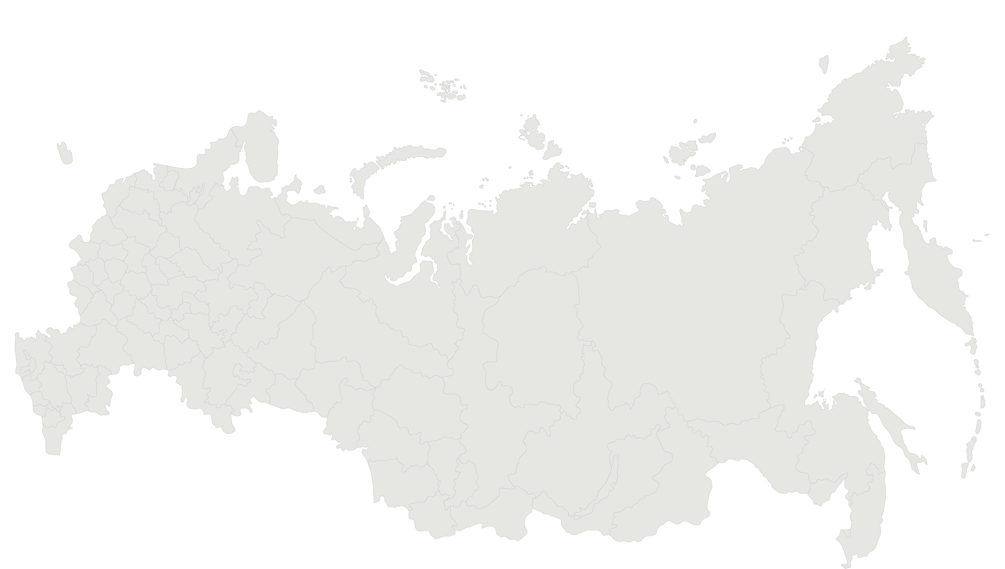



Первые итоги перехода к ценовым зонам теплоснабжения
Ожидаемый рост инвестиций относительно текущего уровня
В ценовых зонах теплоснабжения ожидается рост инвестиций относительно текущего уровня:
8,0
млрд руб.
Рубцовск
2,0
млрд руб.
Оренбург
29,9
млрд руб.
Барнаул
8,0
млрд руб.
Самара
8,9
млрд руб.
Линёво
0,8
млрд руб.
Владимир
Прокопьевск
1,8
млрд руб.
Красноярск
15,0
млрд руб.
Ульяновск
8,0
млрд руб.
Канск
1,6
млрд руб.
Основные направления инвестиций:
5-15 лет
Обновление основных производственных фондов
Модернизация теплосетевой инфраструктуры
Инвестиционный период
Мероприятия по повышению надежности
Notes:
Опыт первых ценовых зон теплоснабжения подтверждает наличие запроса регионов на модернизацию систем теплоснабжения, на повышение надежности и качества теплоснабжения, на создание долгосрочных стабильных правил в отрасли теплоснабжения.
В ценовых зонах теплоснабжения ожидается кратный рост инвестиций относительно текущего уровня:
– в г. Рубцовске (Алтайский край) ЕТО уже проинвестировало более 2 млрд руб.,
– в р.п. Линево (Новосибирская обл.) ЕТО инвестирует 0,8 млрд руб.,
– в г. Барнауле (Алтайский край) ЕТО инвестирует около 8 млрд руб.,
– в г. Ульяновске (Ульяновская область) ЕТО инвестирует около 8 млрд руб.,
– в г. Оренбурге (Оренбургская область) ЕТО инвестирует около 8 млрд руб.,
– в г. Канске (Красноярский край) ЕТО инвестирует более 1,6 млрд руб.,
– в г. Красноярске (Красноярский край) ЕТО инвестирует более 15 млрд руб.,
– в г. Самаре (Самарская область) ЕТО инвестирует около 29,9 млрд руб.,
– в г. Прокопьевске (Кемеровская область) ЕТО инвестирует около 1,8 млрд руб.,
– в г. Владимире (Владимирская область) ЕТО инвестирует около 8,9 млрд руб.
Таком образом, благодаря переходу на модель «альтернативной котельной» реализуются инвестиционные проекты на общую сумму около 84 млрд руб. Инвестиции в основном планируются в модернизацию или строительство тепловых сетей как основной источник низкой эффективности и низкой надежности теплоснабжения.
Причем, если состояние магистральных тепловых сетей можно признать более-менее удовлетворительным, то распределительные тепловые сети по большей части выработали свой ресурс и нуждаются в масштабной замене. Инвестиции на модернизацию и/или строительство новых тепловых сетей в ценовых зонах теплоснабжения составляют более 50% от общих инвестиций в модернизацию теплоснабжения.
Указанные инвестиции будут осуществляться на основании схем теплоснабжения городов в течение 5-15 лет.
В настоящее время еще преждевременно говорить об улучшении остальных показателей в сфере теплоснабжения первых ценовых зон теплоснабжения, поскольку обновление основных производственных фондов, модернизация теплосетевой инфраструктуры, реализация мероприятий по существенному повышению надежности теплоснабжения, по сути, являются долгосрочными процессами, полный эффект от осуществления которых будет получен в течение указанного инвестиционного периода.
Следует подчеркнуть, что, несмотря на все опасения, высказанные в ходе обсуждения законопроекта о переходе к новой модели рынка тепловой энергии, переход в ценовую зону теплоснабжения проходит без так называемой «шоковой терапии»: негативных ценовых последствий, которые рассматривались как главный фактор риска, не отмечено. Ценовых потрясений нет даже в условиях значительной разницы текущего тарифа и цены «альтернативной котельной».
Ценовых потрясений удается избежать благодаря тому, что законодательством обеспечены поэтапность перехода и регламентированы механизмы взаимодействия бизнеса и власти. Выполняется принцип добровольности вступления в ценовую зону теплоснабжения. Практически все риски, связанные с повышением цены «альтернативной котельной», могут быть сняты нормативным образом - для этого предусматриваются различные механизмы сглаживания ценовых последствий от внедрения целевой модели.

Slide 9





Проблемы теплоснабжения в Дальневосточном Федеральном округе
Группа компаний ПАО «РусГидро» – крупнейший производитель тепловой энергии на территории Дальневосточного Федерального округа
Показатели работы:
Проблемы систем теплоснабжения:
Территория присутствия ПАО «РусГидро»
!
Высокий износ тепловых сетей
9
Субъектов ДФО
Установленная тепловая мощность
Ежегодный рост повреждений и аварий на тепловых сетях
18 888
311
Гкал/ч
объектов
Отсутствие стимулов для развития теплоснабжающего комплекса
Протяженность тепловых сетей
3 869
км в однотрубном исчислении
Отсутствие источников инвестиций
Производственные показатели
29,7
90% ТЭС
Отсутствие возможности подключения новых потребителей
млн Гкал/год
10% котельные
Notes:
Группа компаний ПАО «РусГидро» - крупнейший производитель тепловой энергии в Дальневосточном Федеральном округе.
Показатели работы Группы компаний представлены на слайде.
Следует отметить, что существующие проблемы в сфере теплоснабжения в Дальневосточном Федеральном округе по сути не отличаются проблем на остальной территории Российской Федерации:
высокий износ тепловых сетей
ежегодный рост повреждений и аварий на тепловых сетях
отсутствие стимулов для развития теплоснабжающего комплекса – рост тарифа на тепловую энергию как правило ограничен индексом совокупной платы граждан за коммунальные услуги;
отсутствие источников инвестиций, в том числе связанный с отсутствием в должном объеме индексации тарифа на тепловую энергию и приведения его к экономически обоснованному;
отсутствие возможности подключения новых потребителей.

Slide 10



Проблемы теплоснабжения в Дальневосточном Федеральном округе
Решение существующих проблем теплоснабжения в ДФО
- отнесение поселений к ценовым зонам теплоснабжения
В настоящее время прорабатывается возможность применения модели «Альтернативной котельной» в следующих пилотных регионах ДФО:
Республика Саха (Якутия)
Особенности
3,77
11,6
г. Нерюнгри
млрд руб.
предельный рост цены для потребителей тепловой энергии не более чем индекс потребительских цен + 2 %
п. Чульман
дополнительное привлечение инвестиций при текущем регулировании 1,57 млрд руб.
Амурская область
При переходе на модель «альтернативной котельной
существенное увеличение темпа замены и реконструкции тепловых сетей по сравнению с текущим уровнем
г. Благовещенск
4,60
млрд руб.
до
2,4
п. Прогресс
дополнительное привлечение инвестиций
В текущих
условиях
Еврейская АО
В течение 10 лет оценивается кратный прирост инвестиций в отрасль
объем дополнительных инвестиций прорабатывается
инвестиции
г. Биробиджан
млрд руб.
Notes:
Решение накопленных проблем на Дальнем Востоке – отнесение решением Правительства Российской Федерации поселений к ценовым зонам теплоснабжения.
Так в настоящее время ПАО «РусГидро» совместно с Минэнерго России рассматривают возможность применения модели «Альтернативно котельной» в следующих пилотных регионах:
г. Нерюнгри, п. Серебряный Бор, п. Беркакит и п. Чульман Республики Саха (Якутия) – дополнительное привлечение инвестиций в объеме 3,77 млрд руб. (при текущем регулировании 1,57 млрд руб.);
г. Благовещенск, Чигиринский сельсовет и п. Прогресс Амурской области - дополнительное привлечение инвестиций в объеме 3,7 - 4,6 млрд руб.
г. Биробиджан Еврейской автономной области – объем дополнительных инвестиций прорабатывается
При этом по оценке ПАО «РусГидро» в условиях текущего тарифного регулирования в пилотных поселениях объем инвестиций за 10 лет не превысит 2,4 млрд руб., ПАО «РусГидро» за указанный период предлагает к реализации на выбранных в пилоты территориях около 11,6 млрд руб с учетом предельного роста цены для потребителей не более чем индекс потребительских цен, увеличенному на 2 %.

Slide 11
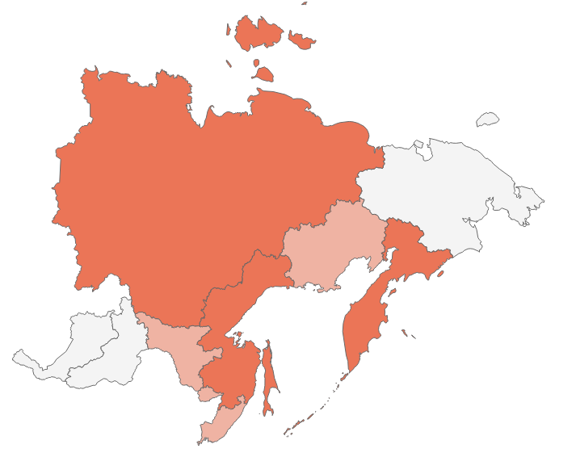
Проблемы в инвестиционных программах в сфере теплоснабжения
В 2020 г. по 7 инвестиционным программам
содержащим 519 инвестиционных проектов общей сметной стоимостью - 69 млрд. рублей,
в 195 из которых общей сметной стоимостью – 18 млрд. рублей (26%)
выявлено несоответствие предъявляемым к ним требованиям
Инвестиционные программы,
требующие доработки
(действуют на период не более 5 лет)
52,0
Республика Саха (Якутия)
Магаданская область
8,0
4,6
8,0
4,02
42%
2,2
1%
96%
2,02
Амурская область
34%
Камчатский край
0,6
4,4
0,6
3%
Хабаровский край
Еврейская АО
29,8
0,4
7,8
34%
9%
Приморский край
Сахалинская область
Х,Х - Общая стоимость проектов в прогнозных ценах, с НДС (млрд. руб.)
Х,Х - Доля проектов, отправленных на доработку
13,4
0,6
5%
Notes:
В настоящее время ежегодно рассматривается 12 организаций, инвестиционные программы которых включают мероприятия по строительству (реконструкции, модернизации, техническому перевооружению, приобретению и (или) демонтажу) объектов теплоснабжения, в том числе инвестиционные проекты и их группы, предусматривающие выполнение мероприятий по подключению теплопотребляющих установок, тепловых сетей и источников тепловой энергии к системам теплоснабжения.
К ним относятся:
- Без замечаний ПАО «РусГидро»; ОАО «МРСК Урала»; АО «Сахаэнерго»; АО «Чукотэнерго»; АО «МРСК Центра и Приволжья»;
С замечаниями АО «Теплоэнергосервис»; АО «ЮЭСК»; ПАО «Сахалинэнерго»; ПАО «Магаданэнерго»; ПАО «Якутскэнерго»; ПАО «Камчатскэнерго» и АО «ДГК».
В 2020 году по итогам рассмотрения инвестиционных программ замечания сформированы по 7 инвестиционным программам, которые содержат 519 инвестиционных проектов (общей сметной стоимостью – 69 млрд. руб. с НДС), в 195 из которых (общей сметной стоимостью – 18 млрд. руб. с НДС), выявлено несоответствие предъявляемым к ним требованиям.
При разработке ИПР организациям следует учитывать стратегические, программные и иные документы, влияющие на сферу деятельности организации, в том числе:
- концепцию долгосрочного социально-экономического развития Российской Федерации;
- стратегии долгосрочного социально-экономического развития регионов, в которых организация осуществляет деятельность;
- планы (программы) приватизации федерального, государственного и муниципального имущества;
- федеральные целевые программы;
- федеральную адресную инвестиционную программу;
- региональные целевые программы;
- схемы территориального планирования;
- схемы теплоснабжения
Мероприятия инвестиционных программ отражаются в схемах теплоснабжения 75 муниципальных образований.
Большинство схем теплоснабжения городских округов с численностью населения менее 500 тысяч человек (73 шт.) которые не соответствуют требованиям ПП РФ от 22.02.2012 № 154,как по формальным признакам, так и по содержанию.
Основные замечания:
- Включаются ремонтные и инвестиционные программы отдельных теплоснабжающих организаций (действующих на период не более 5 лет, содержащие мероприятия в том числе не относящиеся к теплоэнергетике) не рассматривая весь период действия схемы, при этом отсутствует анализ обеспечения надежности систем теплоснабжения, а также предложения (мероприятия) по повышению эффективности теплоснабжения муниципального образования в целом;
- Необоснованно завышен по годам объем перспективной застройки;
- Отсутствуют тарифно-балансовые последствия по предлагаемым вариантам развития систем теплоснабжения;
- Отсутствуют технические решения и мероприятия по переходу на закрытую схему горячего водоснабжения, план-график их реализации, источники финансирования таких мероприятий и тарифные последствия для населения
Органами местного самоуправления нарушаются требования в части проведения процедур по утверждению схем теплоснабжения (срок разработки, размещение информации в открытом доступе).

Slide 12



Схемы теплоснабжения поселений, городских округов с численностью населения 500 тысяч человек и более
Утверждение схем теплоснабжения
Рассмотрен 21 проект Утверждено 13 схем
Отсутствие актуализированной схемы теплоснабжения:
2020
40
Тольятти – с 2015 года;
Махачкала – с 2015 года;
Астрахань – с 2016 года
2019
Утверждено 26 схем
поселений
Схема теплоснабжения
ВАЖНО
Получение информации о текущем положении системы теплоснабжения
Отсутствие схем теплоснабжения замедляет принятие Правительством Российской Федерации решения об отнесении поселения, городского округа к ценовой зоне теплоснабжения
Обоснование эффективного и безопасного функционирования
Оценка перспектив развития системы теплоснабжения
Notes:
ВАЖНО! Схема теплоснабжения – это инструмент по обоснованию эффективного и безопасного функционирования системы теплоснабжения, ее развития с учетом правового регулирования в области энергосбережения и повышения энергетической эффективности. Отсутствие актуализированной схемы теплоснабжения не позволяет в полной мере понять актуальную информацию о текущем положении системы теплоснабжения поселения и перспективы ее развития, - это негативный фактор при принятии Правительством Российской Федерации решения об отнесении поселения, городского округа к ценовой зоне теплоснабжения.
В соответствии с компетенцией Минэнерго России осуществляет утверждение схем теплоснабжения поселений, городских округов с численностью населения
500 тыс. человек и более, а также городов федерального значения. Указанным критериям соответствуют 40 поселений.
При этом:
в 2019 г. утверждено (актуализировано) 26 схем теплоснабжения;
в 2020 г. (по состоянию на 01.09.2020) рассмотрено 21 проект схем теплоснабжения, 13 утверждено.
имеет место нарушение сроков проведения ежегодной актуализации в ряде поселений, а в исключительных случаях отсутствие актуализации с момента первичного утверждения схемы теплоснабжения – Тольятти (с 2015 г.), Махачкалы (с 2015 г.) и Астрахани (с 2016 г.).
Минэнерго России считает необходимым органам исполнительной власти поселений, городских округов совместно с теплоснабжающими, теплосетевыми организациями усилить контроль за своевременной и качественной разработкой схем теплоснабжения поселений, городских округов.
Схема теплоснабжения – это инструмент по обоснованию эффективного и безопасного функционирования системы теплоснабжения, ее развития с учетом правового регулирования в области энергосбережения и повышения энергетической эффективности. Отсутствие актуализированной схемы теплоснабжения не позволяет в полной мере понять актуальную информацию о текущем положении системы теплоснабжения поселения и перспективы ее развития
Обращаем внимание, что отсутствие схем теплоснабжения замедляет принятие Правительством Российской Федерации решения об отнесении поселения, городского округа к ценовой зоне теплоснабжения.

Slide 13




Схемы теплоснабжения поселений, городских округов с численностью населения 500 тысяч человек и более
Перспективная задача Минэнерго – оценка текущей ситуации и снижение негативного воздействия энергетической отрасли на окружающую среду
ИЗМЕНЕНИЯ В ТРЕБОВАНИЯ К СХЕМАМ ТЕПЛОСНАБЖЕНИЯ
Установление и дальнейшее достижение плановых показателей
Оценка реального вклада энергетики в загрязнение окружающей среды
Формирование более совершенной системы взаимодействия граждан, органов власти и теплоснабжающих организаций
детализация мероприятий с оценкой их стоимости, тарифных и социальных последствий
оценка фактических показателей концентраций загрязняющих веществ в муниципальных образованиях
Письмо от 15.04.2020 № МЮ-4343/09 Минэнерго разослало в органы исполнительной власти 40 поселений
рекомендации для соответствующих включений в технические задания на разработку схем теплоснабжения
Notes:
Одной из наиболее актуальных задач, стоящих перед Минэнерго России, помимо надежного и качественного электро- и теплоснабжения потребителей, является снижение негативного воздействия энергетической отрасли на окружающую среду.
Для принятия в схемах теплоснабжения муниципальных образований технических, схемно-режимных и инвестиционных решений, направленных на оздоровление экологической обстановки, Минэнерго России прорабатывает внесение соответствующих изменений в требования к схемам теплоснабжения, утвержденные постановлением Правительства Российской Федерации от 22 февраля 2012 г. № 154.
Разрабатываемые требования направлены на:
оценку реального вклада энергетики в загрязнение окружающей среды (оценка фактических показателей концентраций загрязняющих веществ в муниципальных образованиях);
установление и дальнейшее достижение плановых показателей, проработка необходимых мероприятий с оценкой их стоимости, тарифных и социальных последствий;
формирования более совершенной системы взаимодействия граждан, органов власти и теплоснабжающих организаций, в рамках которой инвестиционные решения по развитию системы теплоснабжения будут приниматься в том числе исходя из необходимости улучшения экологической обстановки.
Кроме того Минэнерго России письмом от 15.04.2020 № МЮ-4343/09 в органы исполнительной власти 40 поселений, схемы которых утверждает Минэнерго России, направлены рекомендации для включений в технические задания на разработку схем теплоснабжения.
Обращаем внимание, что в настоящее время разделы по обеспечению экологической безопасности уже включены в схемы теплоснабжения городов Красноярска, Томска и Самары.

Slide 14



Система теплоснабжения города Рязани (ЦФО, население 540 тыс. человек)
Рязань – система теплоснабжения высокой степени централизации с разветвлённой тепловой сетью на базе двух ТЭЦ (Ново-Рязанская, Дягилевская) и 72 котельных. Основное топливо – природный газ.
Основные проблемы теплоснабжающего комплекса:
- 69 % тепловых сетей имеют срок службы более 30 лет
- тепловые сети имеют износ до 90 %
темп перекладки тепловых сетей не более 1,5% в год
более чем 70 % котельных города имеют существенный износ оборудования и работают в неэффективном режиме.
В 2018 году
Разработана и утверждена новая схема теплоснабжения;
Утверждены новые долгосрочные (на 5 лет) тарифы на тепловую энергию для основной единой теплоснабжающей организации, предусматривающие дополнительное увеличение капитальных затрат на 170-200 млн. руб. в год.
Принято решение о выделении из областного бюджета 200 млн. руб. ежегодно на капитальный ремонт муниципальных тепловых сетей. Программа рассчитана на 7 лет.
Дальнейшие планы в соответствии со Схемой ТС
Техническое перевооружение котельных
33 шт.
Переключение котельных на ТЭЦ
32 шт.
Полная замена 1-й тепломагистрали
Результат за 2018-2020 годы:
Поддержание темпов перекладки тепловых сетей на уровне
Темп перекладок ТС увеличился до
Переключены на ТЭЦ
Снижено количество
повреждений ТС на
3,5% в год
3,5%
9
40%
Снижение доли фактических потерь в тепловых сетях
с 22,4 до 17,4 %
В год
Неэффективных котельных

Slide 15



Система теплоснабжения города Красноярска (СФО, население 1095 тыс. человек) Ценовая зона теплоснабжения
Красноярск – система теплоснабжения высокой степени централизации с разветвлённой тепловой сетью на базе трех ТЭЦ (ООО «СГК») и 94 котельных. Основное топливо – УГОЛЬ.
Основные проблемы теплоснабжающего комплекса:
- ВЫСОКИЙ уровень загрязнения атмосферы города – выбросы энергетики в городе 35-40% от суммарных валовых выбросов в городе;
наличие большого количества котельных с низкими дымовыми трубами
без системы очистки;
наличие частного сектора с печным отоплением;
износ оборудования котельных 75%.
более 69% тепловых сетей имеют срок службы более 30 лет
В 2020 году
Город Красноярск отнесен к ценовой зоне теплоснабжения (ЦЗТ)
- Разработана (актуализирована) новая схема теплоснабжения с учетом отнесения К ЦЗТ. Учтен комплексный план мероприятий по снижению выбросов загрязняющих веществ в атмосферный воздух.
В соответствии со схемой ТС и планами по ЦЗТ:
Планируемые результаты
Увеличение инвестиций в систему теплоснабжения
Прогнозируется не превышение ПДК по практически по всем видам загрязняющих веществ, снижение удельных валовых выбросов с 18 до 14 т/год/Гкал/ч
в 2,5 раза, до 16,36 млрд. руб. в период 2020-2029 годов
В результате к 2029 году:
Снижено количество
повреждений ТС на
Перекладка и новое строительство ТС
Переключение
на ТЭЦ
Переключение на СЦТ двух мкр. частного сектора (Покровка, Суворовский)
45%
Снижение доли фактических потерь в тепловых сетях
с 13 до 10 %
28
128,6 км
угольных котельных тепловой мощностью 300 Гкал/ч
Программа модернизации Красноярских ТЭЦ: новый энергоблок ТЭЦ-3, новая дымовая труба ТЭЦ-1, замена оборудования
Снижение УРУТ на отпуск электроэнергии, г/кВт*ч
с 340 до 240 г/кВт*ч

Slide 16


Система теплоснабжения города Самара (ПФО, население 1157 тыс. человек) Ценовая зона теплоснабжения
Самара – система теплоснабжения высокой степени централизации с разветвлённой тепловой сетью на базе пяти ТЭЦ и 100 котельных. Основное топливо – природный газ.
В 2020 году
  Город Самара отнесен к ценовой зоне теплоснабжения (ЦЗТ)
Разработана (актуализирована) новая схема теплоснабжения с учетом отнесения К ЦЗТ.
Основные проблемы теплоснабжающего комплекса:
более 63% тепловых сетей имеют срок службы более 30 лет
рост количества повреждений на тепловых сетях: с 2485 в 2017 году до 3273 в 2019 году, 10% из них приводят к отключению потребителей.
В соответствии со схемой ТС и планами по ЦЗТ
Планируемые результаты
Увеличение инвестиций в систему теплоснабжения
Планируемое увеличение тепловых нагрузок при росте строительных фондов города будет обеспечено без ухудшения допустимого воздействия на атмосферный воздух выбросов от основных теплоисточников города
в 1,9 раза, до 35,4 млрд. руб. в период 2020-2032 годов (29,5 млрд. руб. – ПАО «Т Плюс», 5,5 млрд. руб. – прочие ТСО, 0,4 млрд. руб. – бюджетные средства)
В результате к 2032 году:
В 2019-2020 годах полностью переложены трубопроводы ТС состояние которых привело к крупной коммунальной аварии
Снижено количество
повреждений ТС на
49%
Перекладка ТС
Увеличение темпов перекладки более чем в 2 раза: 75 км магистральных ТС (37 %); 44 км квартальных ТС(48 %)
84 км бесхозяйных ТС(40% от общего количества).
Снижение доли фактических потерь в тепловых сетях
с 23 до 14 %
Программа модернизации Самарских ТЭЦ: Новая турбина №4 на СамТЭЦ, техперевооружение ТЭЦ и котельных, разгрузка Безымянской ТЭЦ
Увеличение доли выработки электроэнергии в комбинированном цикле
до 86%

Slide 17
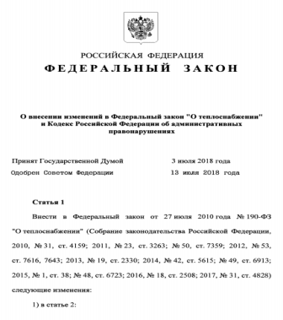
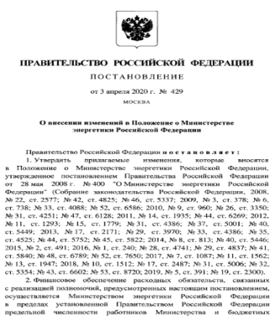
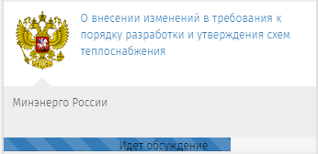
Усиление ответственности за схемы теплоснабжения
Федеральный закон
от 19.07.2018 № 220-ФЗ
Постановление Правительства
Российской Федерации
от 03.04.2020 г. № 429
Проект постановления Правительства Российской Федерации
«О внесении изменений в требования к порядку разработки и утверждения схем теплоснабжения»
Выдача предписаний обязательных для исполнения об устранении нарушений требований к порядку и требований к схемам
Ответственность за нарушение требований к схемам теплоснабжения и требований к порядку их разработки и утверждения
Изменения в части уточнения процедуры публичных слушаний проектов схем теплоснабжения при установлении режима повышенной готовности или чрезвычайной ситуации
Рассмотрение в пределах полномочий Минэнерго России дела об административных правонарушениях в сфере теплоснабжения
Notes:
Федеральным законом от 19.07.2018 № 220-ФЗ установлена ответственность для органов исполнительной власти городов федерального значения и органов местного самоуправления за нарушение требований к схемам теплоснабжения и требований к порядку их разработки и утверждения схем теплоснабжения.
Постановлением Правительства Российской Федерации от 03.04.2020 г. № 429 внесены соответствующие изменения в Положение о Министерстве энергетики Российской Федерации, направленные на выдачу обязательных для исполнения органами исполнительной власти городов федерального значения и органами местного самоуправления предписаний об устранении нарушений требований к порядку и требований к схемам, а также о рассмотрении в пределах своих полномочий дела об административных правонарушениях в сфере теплоснабжения.
В настоящее время Минэнерго России проводит согласование регламента по осуществлению указанных функций.
Также следует отметить, что с марта 2020 г. в субъектах Российской Федерации был введен режим повышенной готовности, направленный на предотвращение распространения новой коронавирусной инфекции COVID-19 на территории Российской Федерации. В связи с чем в Минэнерго России поступило более 15 обращений по вопросу проведения публичных слушаний по проектам схем теплоснабжения.
В связи с чем Минэнерго России разработало проект постановления Правительства Российской Федерации «О внесении изменений в требования к порядку разработки и утверждения схем теплоснабжения», направленный на внесение изменений в требования к порядку в части уточнения процедуры публичных слушаний проектов схем теплоснабжения при установлении режима повышенной готовности или чрезвычайной ситуации.
Указанный проект постановления согласован Минстроем России, а также был размещен на сайте https://regulation.gov.ru (ID проекта01/01/06-20/00102914) для прохождения общественного обсуждения и независимой антикоррупционную экспертизы. Замечаний и предложений к проекту постановления не поступало.
В настоящее время проект постановления готовится к внесению в Правительство Российской Федерации.

Slide 18
Спасибо за внимание
Москва 2020

